Slide 1
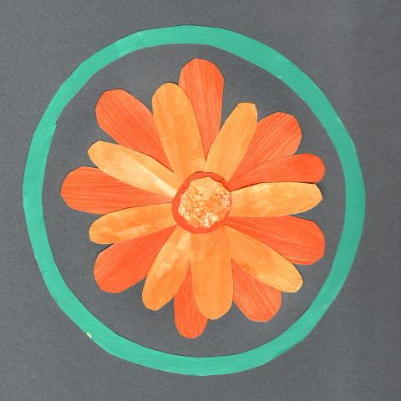
Projekt ˝Želim stablo˝ Tema: Biljka neven
OŠ Grgura Karlovčana Đurđevac

Slide 2
Neven (Calendula officinalis)
Uradili: učenici 5.d razreda

Slide 3
Sadržaj
Stanište
Karakteristike
Zanimljivosti
Ljekovitost
Recepti

Slide 4
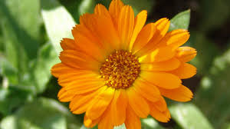
Stanište
Iako mu je prvobitna domovina južna Europa, neven se sasvim udomaćio i u drugim predjelima
Neven se već od 12. stoljeća mnogo uzgaja kao ukrasna i ljekovita biljka i često se susreće u vrtovima

Slide 5
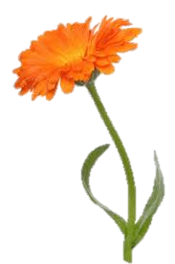
Karakteristike
Neven je jednogodišnja zeljasta biljka
Razgranjena je biljka sa stabljikom visokom do 60 cm
Dolazi iz porodice glavočika
Listovi su blijedozeleni, smješteni jedan nasuprot drugoga i prekriveni dlačicama

Slide 6
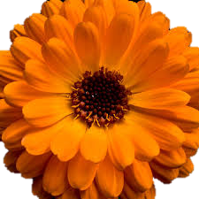
Karakteristike
Cvjetna glavica je narančasto žute boje i promjera do 4 cm
Cvijet nevena je osnosimetričan
Cvijet ima više osi simetrije

Slide 7
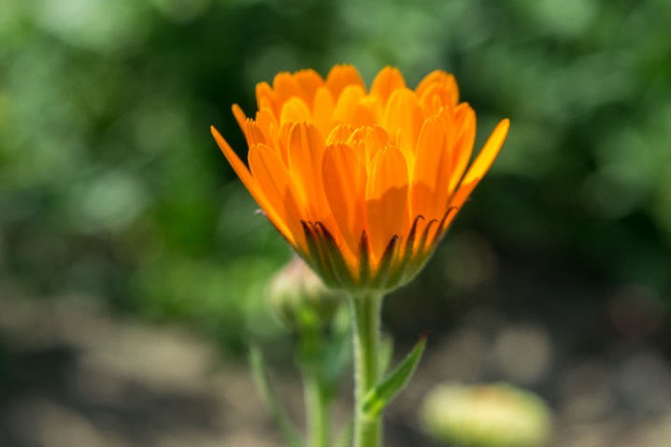
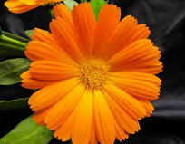
Zanimljivosti
Smatra se da biljka nagoviješta kišu, ako cvjetne glavice ostanu zatvorene poslije 7 sati ujutro
Neven je danju otvoren i u punom cvatu, a noću i tijekom tmurnog vremena cvjetovi su zatvoreni

Slide 8
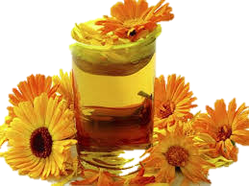
Zanimljivosti
Narodni naziv- žutelj, vrtleni, ringels
Od nevena se može napraviti sok
Neven se od 12 st. uzgaja kao ukrasna biljka i ljekovita biljka

Slide 9
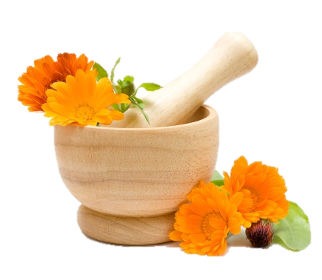
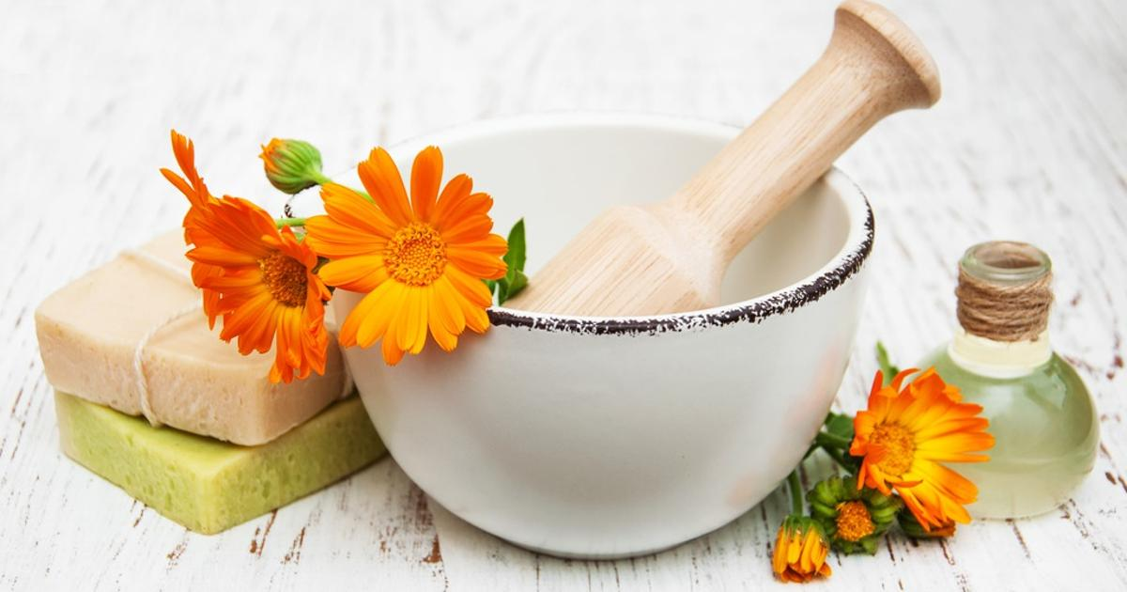
Ljekovitost
Ljekoviti dijelovi biljke su cvjetne glavice, a u pučkoj medicini sakupljaju se i listovi za vrijeme cvatnje
Koristi se za liječenje jetre, bubrega, grčeva u trbuhu,...
Ubraja se u red biljaka koje pomažu kod raka i čireva

Slide 10
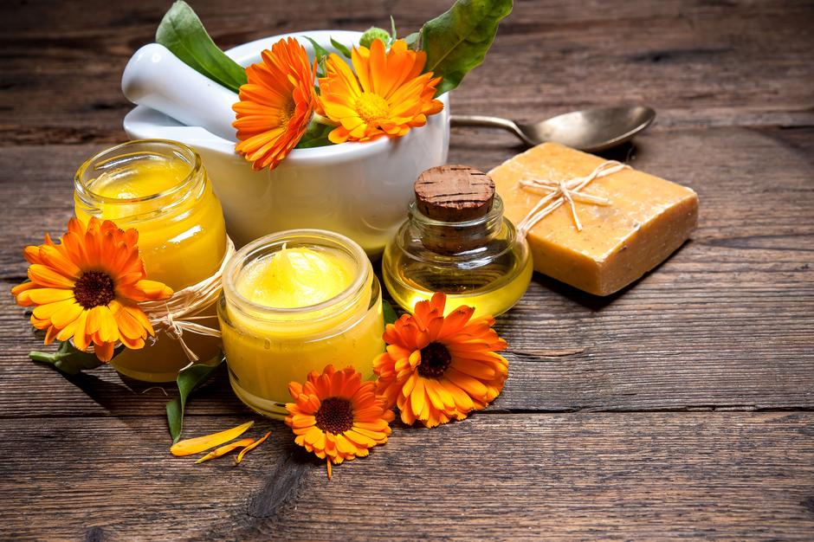
Ljekovitost
Neven je efikasan protiv opeklina, infekcija i kožnih bolesti
Nevenova mast koristi se za liječenje rana, čireva, bradavica i konjuktivitisa

Slide 11
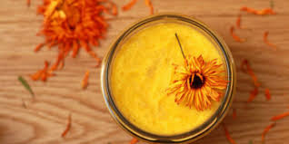
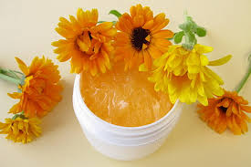
Recepti
Nevenova mast
50 svježih cvjetova nevena
200 grama domaće svinjske masti

Slide 12
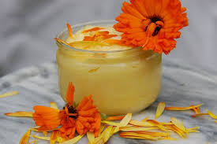
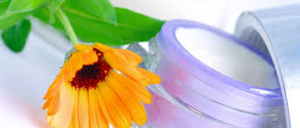
Recepti
Krema od nevena
-120 grama ulja nevena
-15 grama pčelinjeg voska
-20 do 30 kapi eteričnog ulja lavande

Slide 13
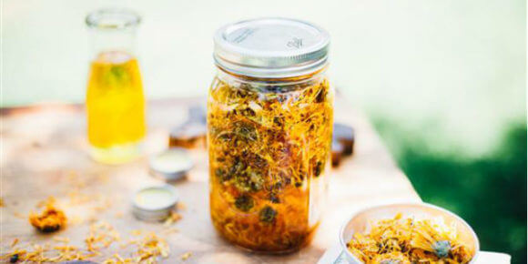
Recepti
Ulje od nevena
- U staklenku željenih dimenzija stave se cvjetovi i preliju bijnim uljem
Nakon što odstoji 3-4 tjedna, ulje se filtrira i ulije u tamne staklene boce
Držati na hladnom i tamnom mjestu

Slide 14
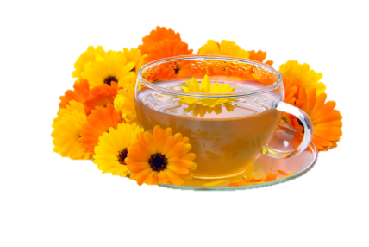
Recepti
Čaj od nevena
jedan do dva cvijeta nevena prelijati s 2dcl kipuće vode i po želji zasladiti medom
Sok od nevena
Svježe ili suhe cvjetove dobro oprati i izmiksati u skovniku, razblažiti sokom od mrkve ili jabuke

Slide 15
Literatura
Ašič, S. (1999). Ljekovito bilje – sakupljanje, pripravci, recepti. Rijeka: Dušević-Kršovnik
Kolić, S. (1989). Prirodna medicina. Zagreb: August Cesarec
http://alternativa-za-vas.com/index.php/clanak/article/neven (25.4.2018.)
http://ordinacija.vecernji.hr/zdravlje/biljke-lijece/svemoguci-neven-lijeci-kozu-hemoroide-mokracne-upale-tegobe-s-jetrom/ (25.4.2018.)
http://www.koval.hr/blogeky/ljekovite%20biljke/neven.html (25.4.2018.)
https://www.krenizdravo.rtl.hr/ljepota/njega-tijela/nevenova-mast-napravite-svoju-od-samo-3-sastojka (25.4.2018.)
https://www.krenizdravo.rtl.hr/ljepota/njega-tijela/macerat-nevena-recept-za-izradu-ulja-od-nevena (25.4.2018.)

